Slide 1



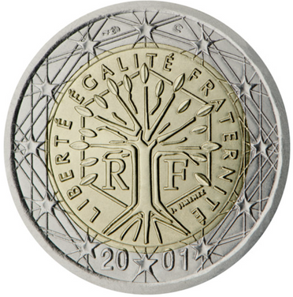
Elezioni Europee 2024
Campagna elettorale in Francia

Slide 2











orientamento: destra
partito europeo: ID
candidato: Jordan Bardella
posizione: nazionalista
leader: Marine Le Pen
orientamento: sinistra
partito europeo: GUE_NGL
candidato: Manon Aubry
posizione: nazionalista
leader: Jean-Luc Mélenchon
orientamento: destra
partito europeo: ECR
candidato: Marion Maréchal
posizione: nazionalista
leader: Éric Zemmour
orientamento: centrosinistra
partito europeo: S&D
posizione: europeista
leader: Raphaël Glucksmann
orientamento: centrosinistra
partito europeo: Greens/EFA
candidato: Marie Toussaint
posizione: europeista
leader: Marine Tondelier
orientamento: centrodestra
partito europeo: EPP
candidato: François Bellamy
posizione: favorisce una cooperazione europea, ma con un'enfasi sulle tradizioni nazionali
leader: Éric Ciotti
candidato comune:
Raphaël Glucksmann
PARTI SOCIALISTE
orientamento: centrosinistra
partito europeo: S&D
posizione: europeista
leader: Olivier Faure
RENAISSANCE
orientamento: centro
partito europeo: RE
candidato: Valérie Hayer
posizione: europeista
leader: Emmanuel Macron
2

Slide 3
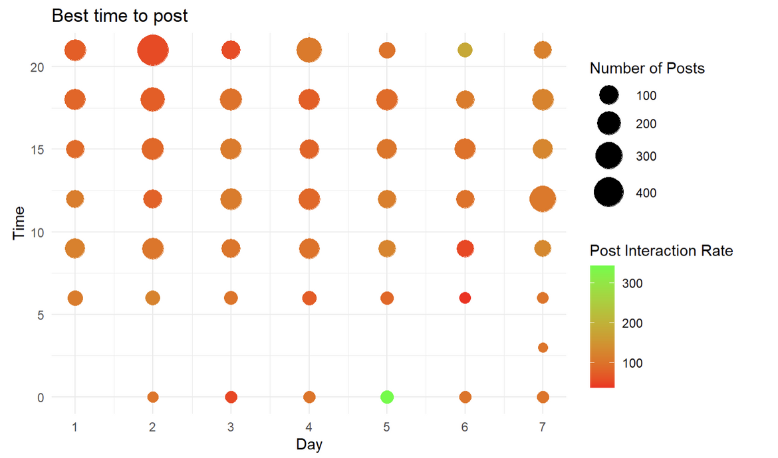
MIGLIORE GIORNO E ORARIO PER POSTARE
Martedì e Sabato sono i giorni con il maggior numero di post, specialmente nelle fasce orarie attorno alle 20:00
L'interazione sui post tende ad essere più alta nelle ore serali
Nel complesso, sembra che il miglior momento per pubblicare, in termini di interazioni, sia verso la fine della settimana e nelle ore serali (attorno alle 20:00)
3

Slide 4
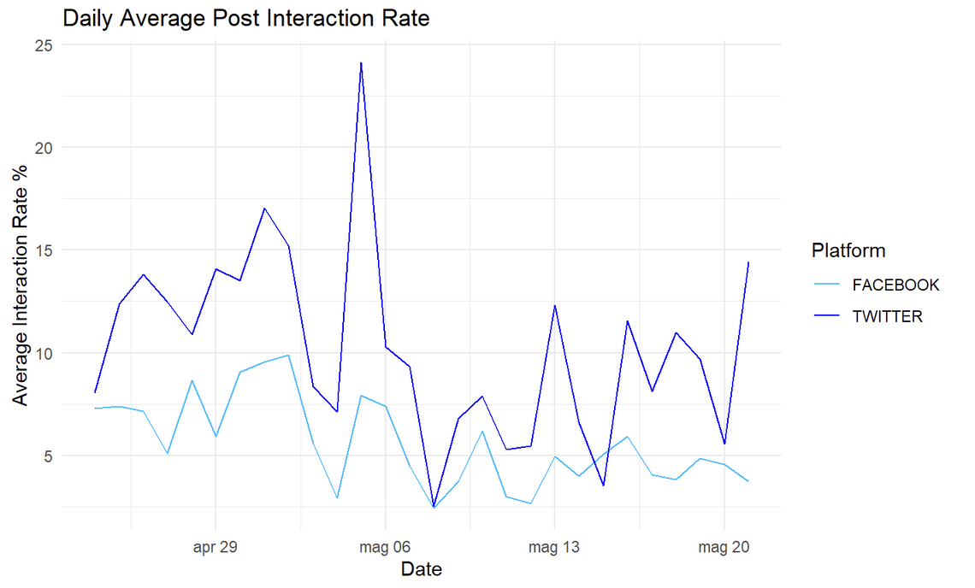
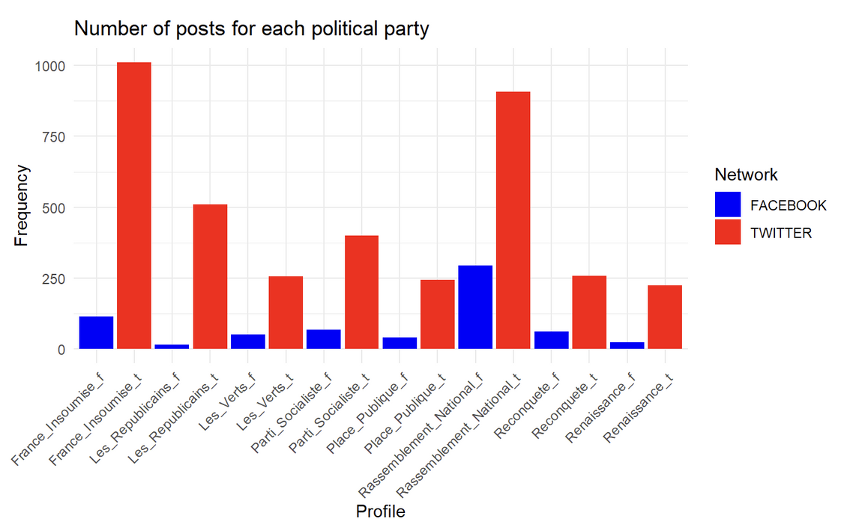
Profili Twitter e Facebook
Interazione giornaliera per post
Numero di post per partito
Learn More
4

Slide 5
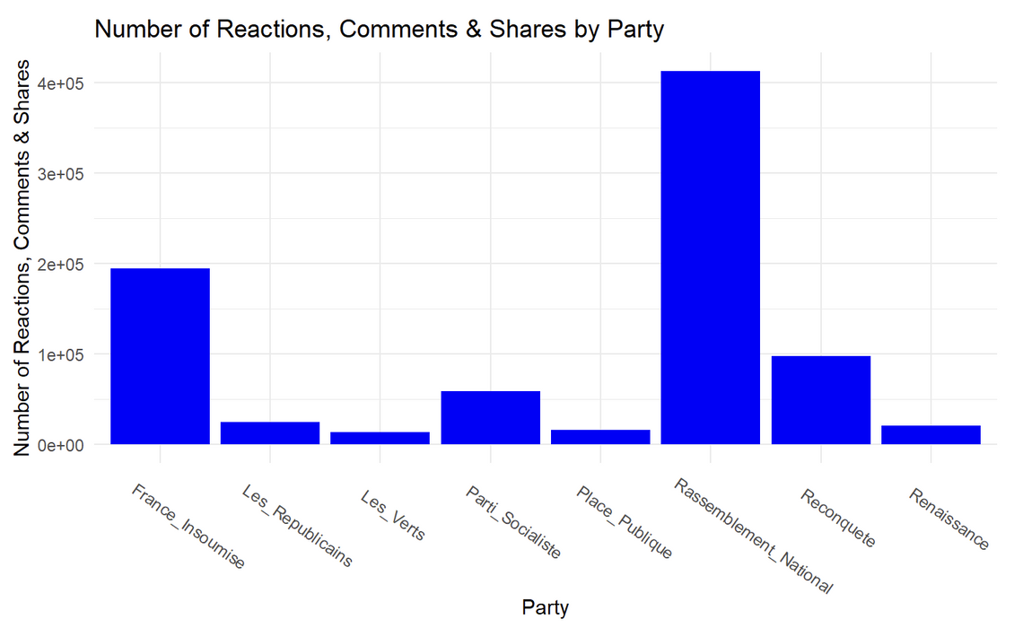
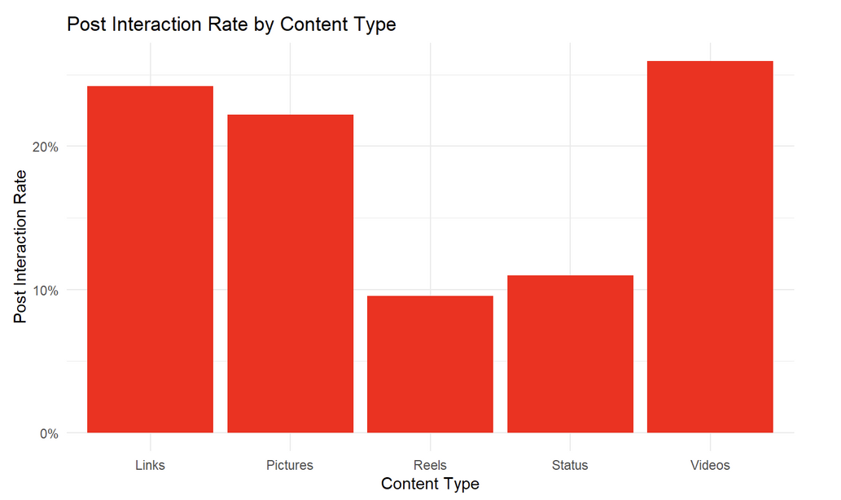
INTERAZIONE AI POST PER PARTITO
CONTENUTI CON PIÙ INTERAZIONE
5

Slide 6
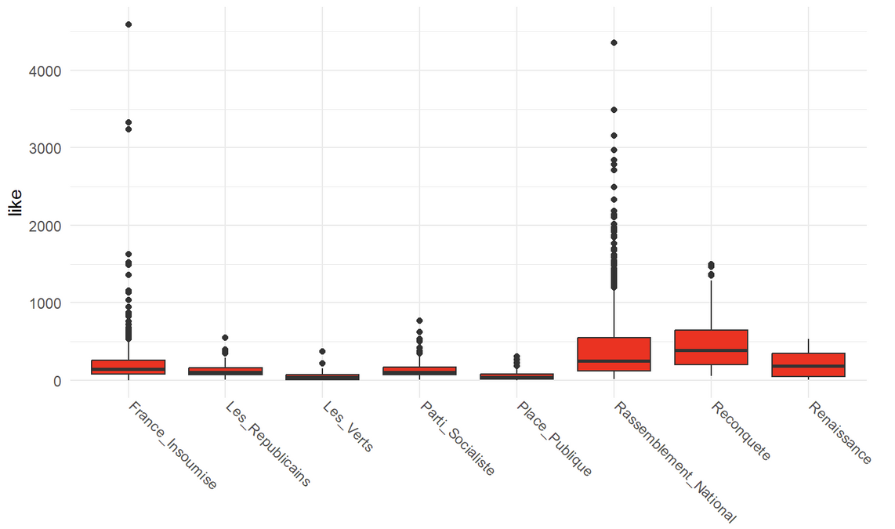
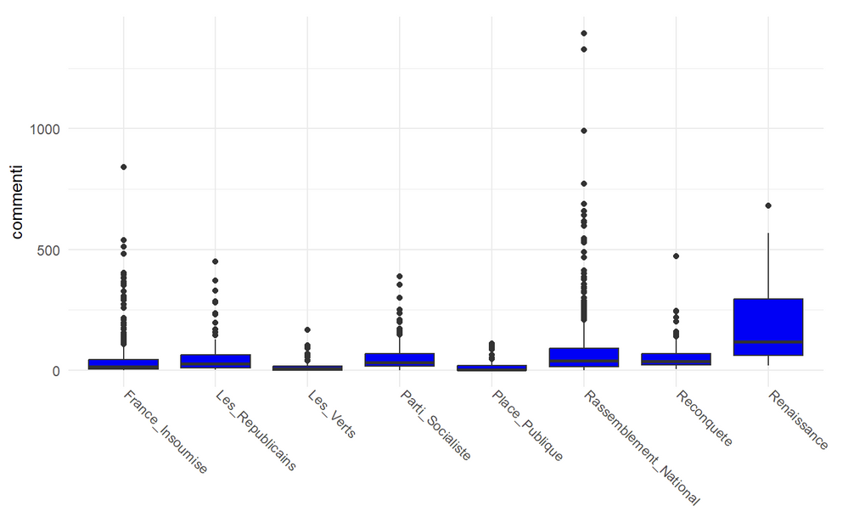
BOX PLOT SUL NUMERO DI LIKE
BOX PLOT SUL NUMERO DI COMMENTI
6

Slide 7
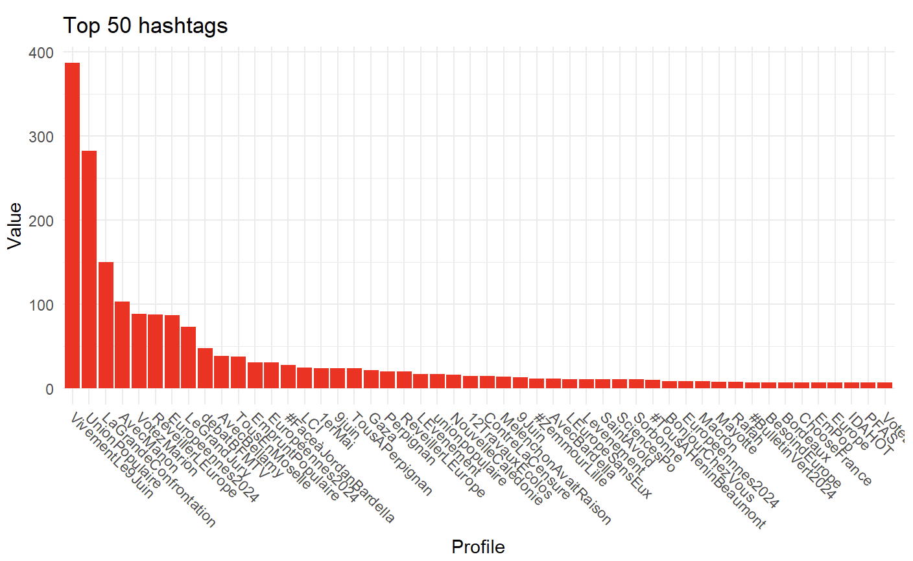
HASHTAGS PIÙ FREQUENTI
7

Slide 8
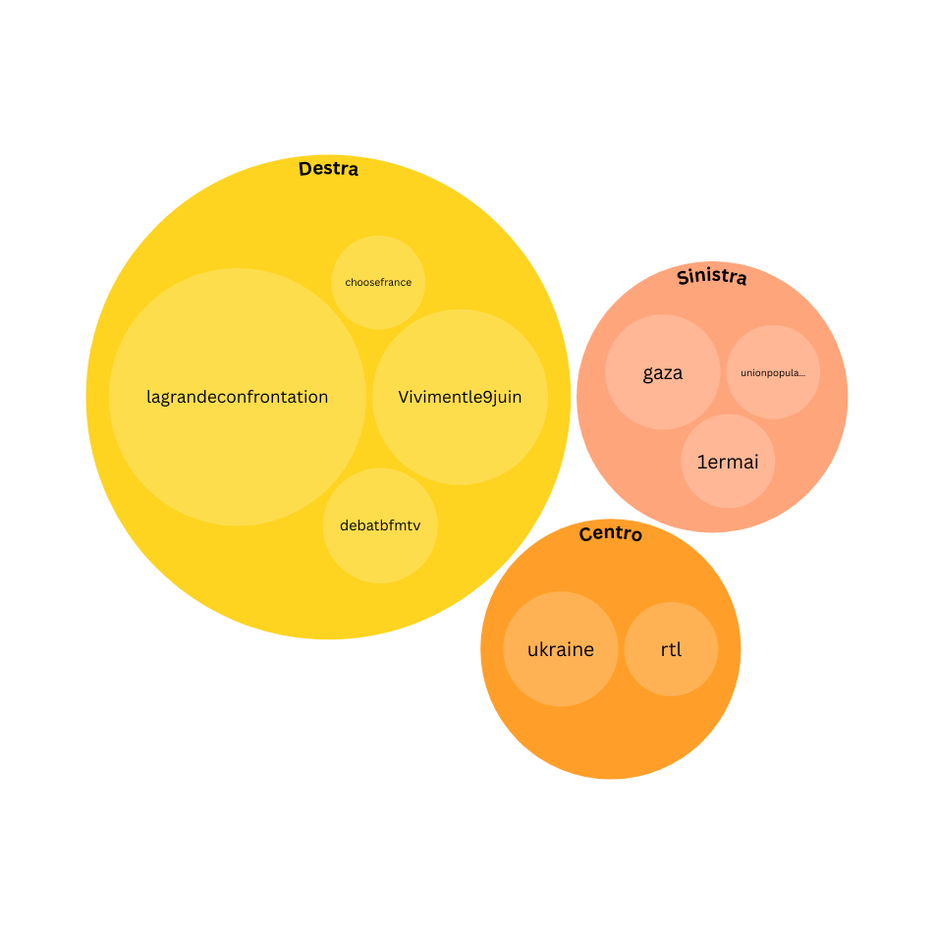
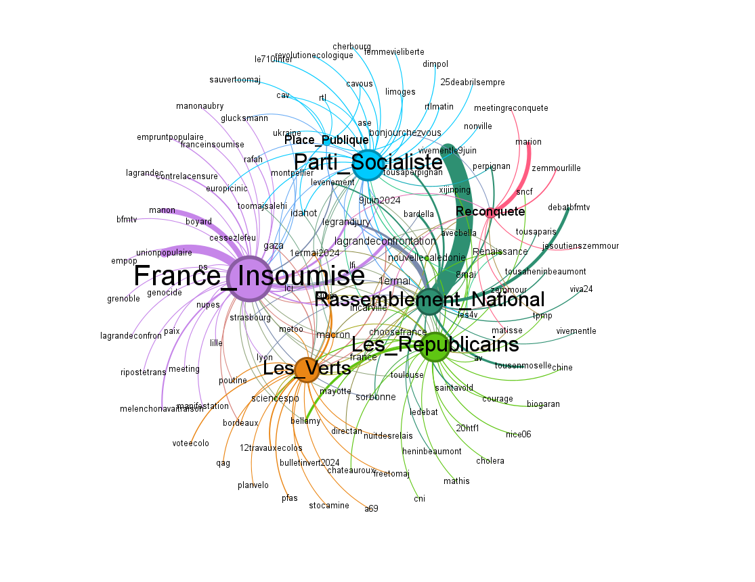
HASHTAGS NETWORK
TWO MODE
8

Slide 9
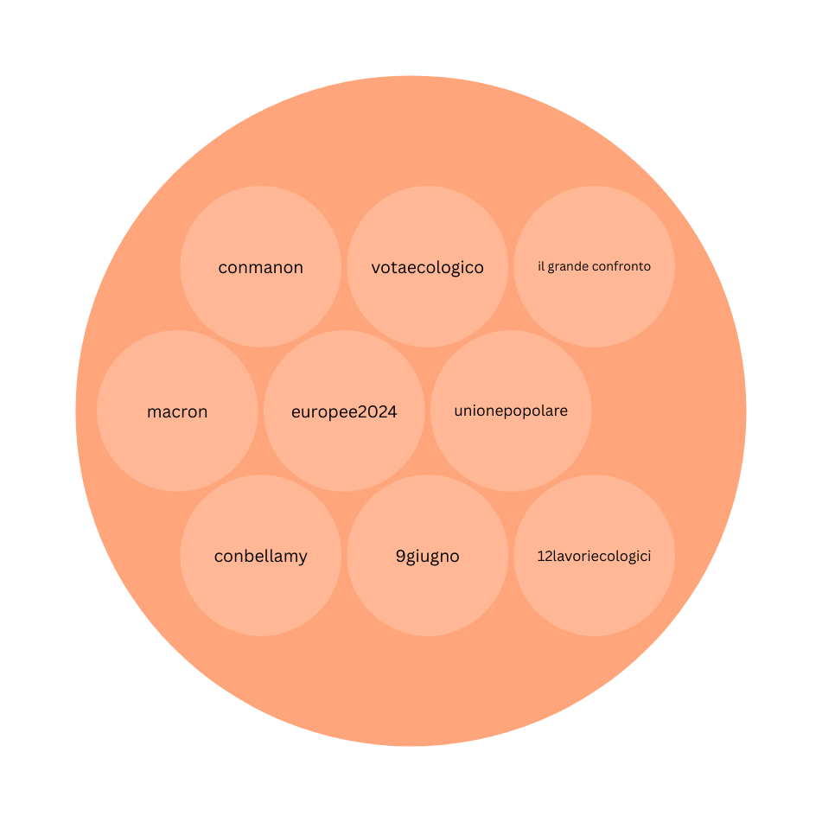
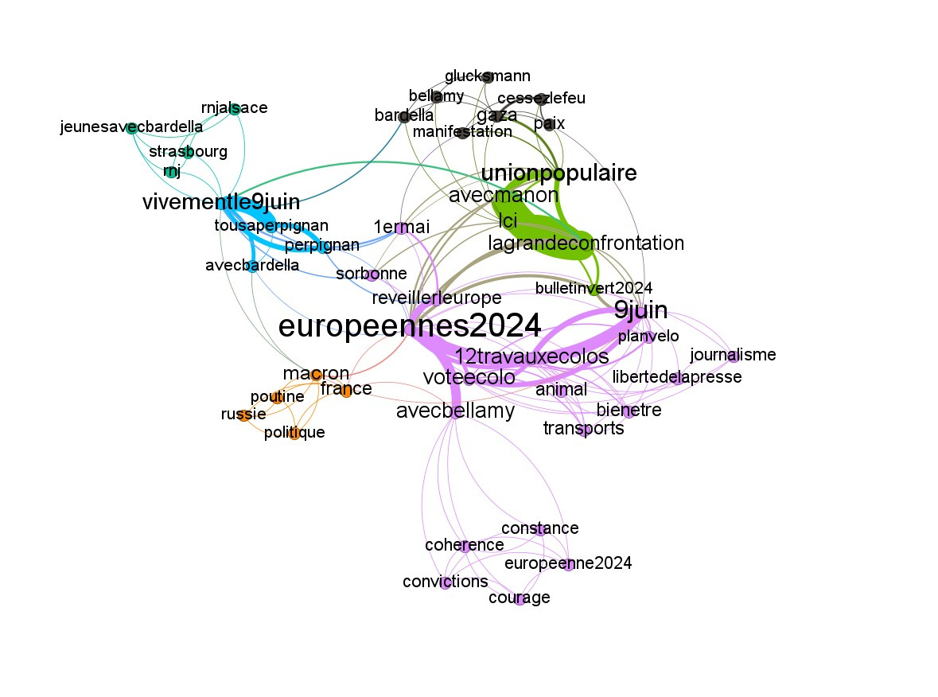
HASHTAGS NETWORK
ONE MODE
9

Slide 10

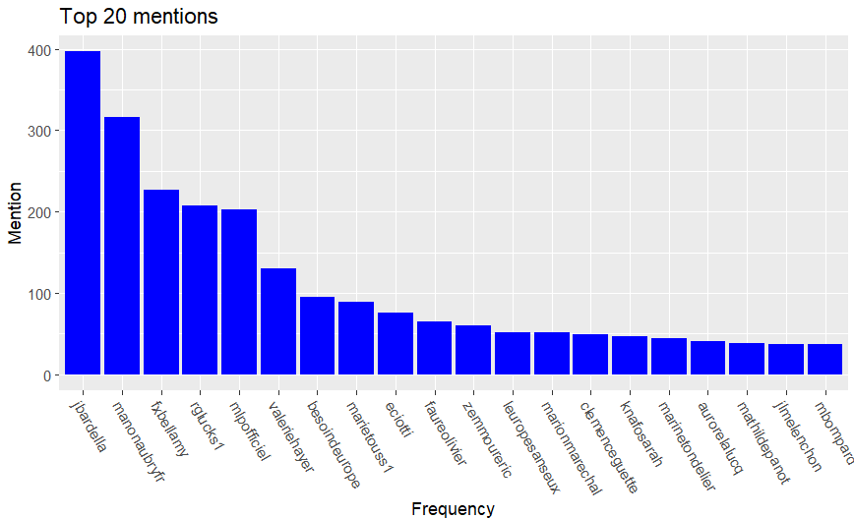

MENZIONI PIÙ FREQUENTI
10

Slide 11
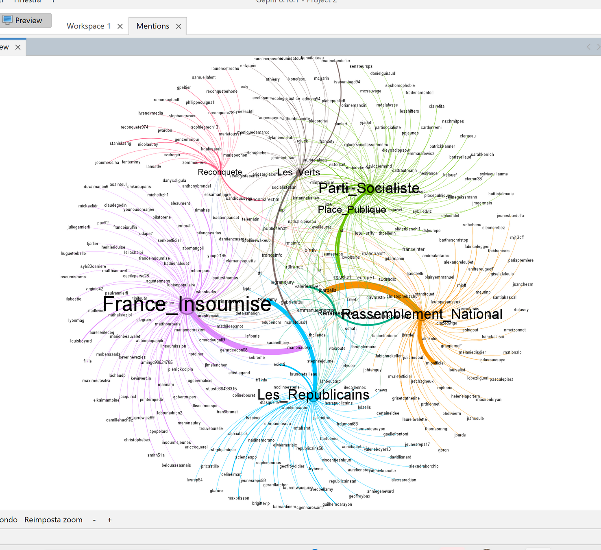
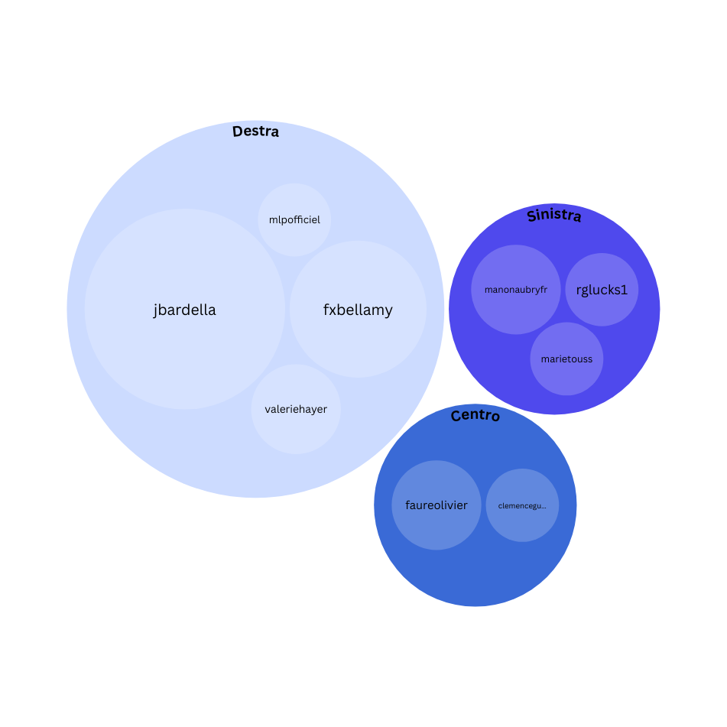
MENTIONS NETWORK
TWO MODE
11

Slide 12
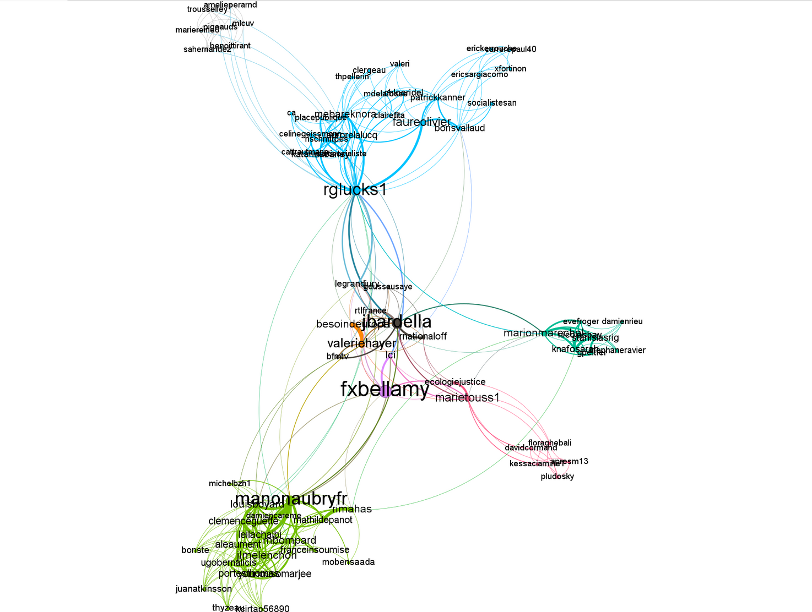
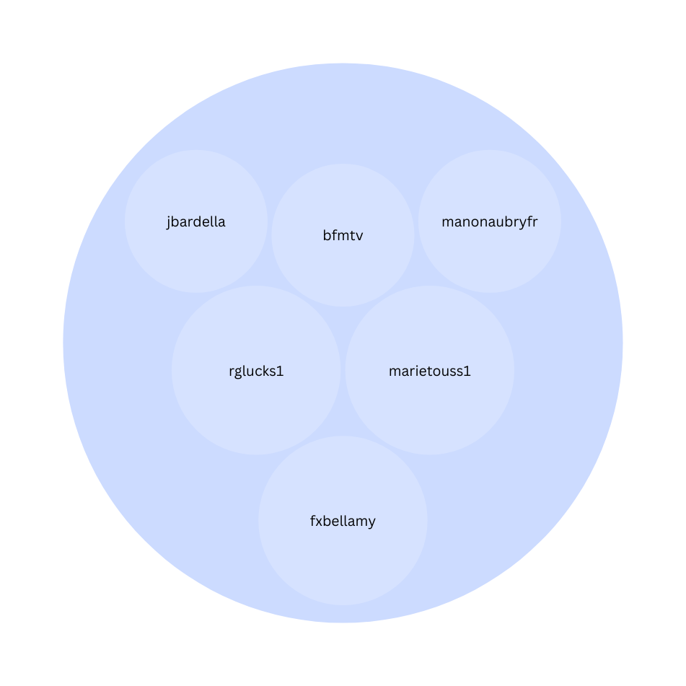
MENTIONS NETWORK
ONE MODE
12

Slide 13

Text preprocessing
-rimozione di urls, hashtags,segni di punteggiatura, stopwords
-stemming
1
Text transformation
-bag of words
-term document matrix
-rimozione delle parole più rare
2
2
Text mining
analisi sui post dei partiti francesi
3
Wordcloud
13

Slide 14
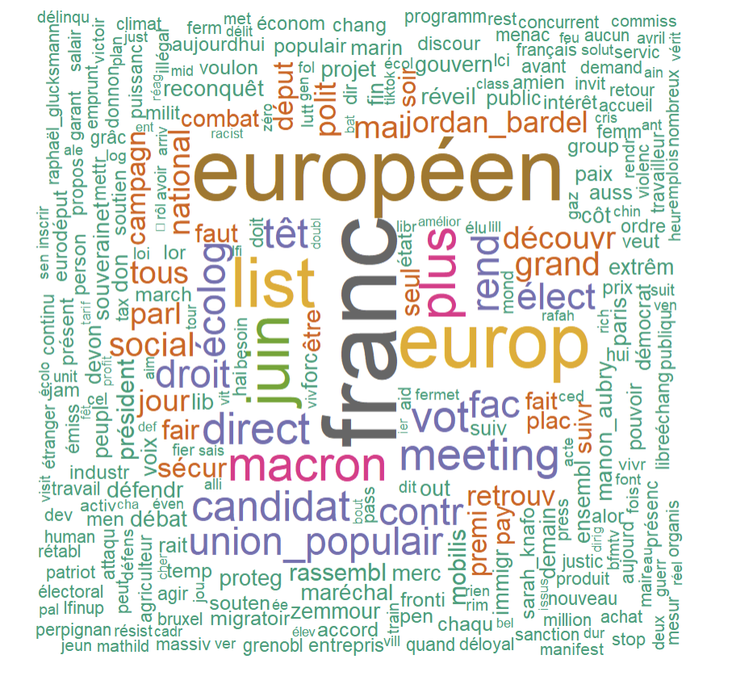
Wordcloud
europee, Europa, Francia, lista
giugno, meeting, Macron, candidato, testa, contro, ecologico
scoprire, tutti, parlare, Bardella, nazionale, sicura
14

Slide 15
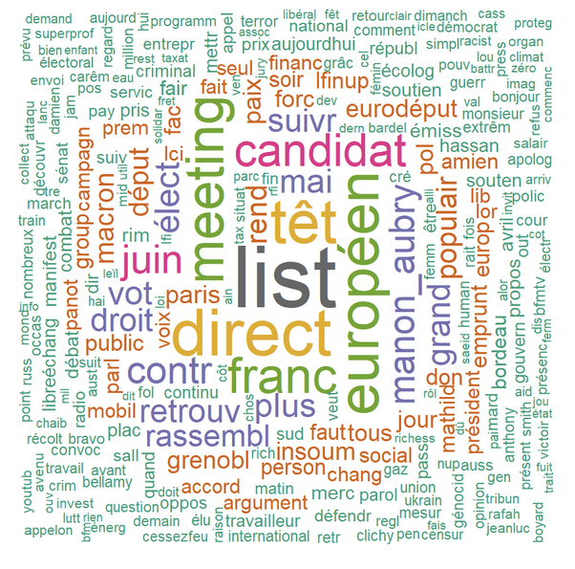
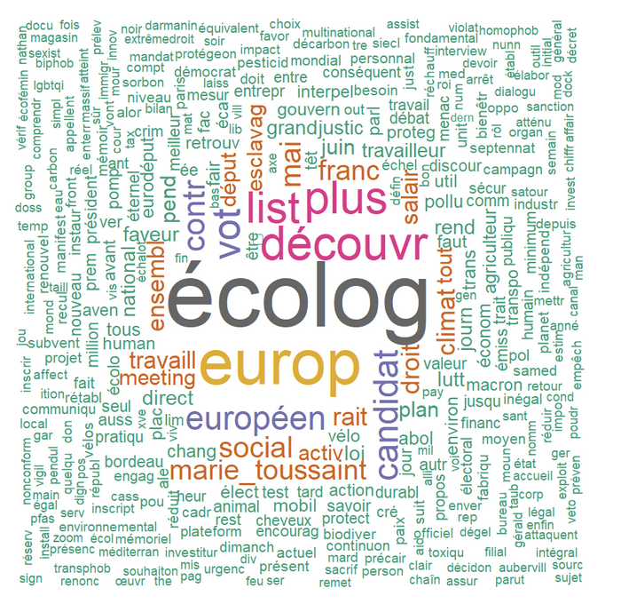
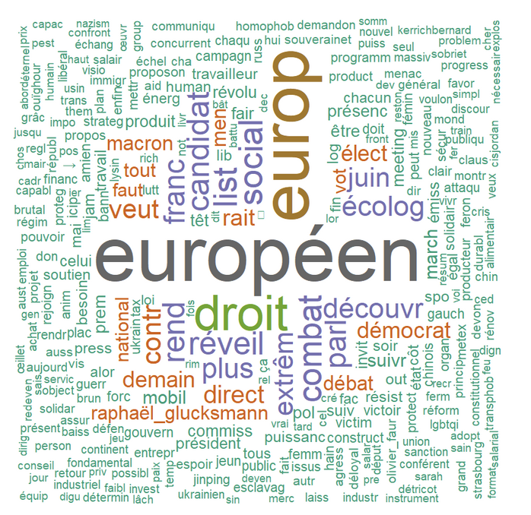

Partiti di sinistra
La France Insoumise
Parti Socialiste
Les Verts
lista, testa, Aubry, diritto, incontro, francia, ritrovarsi, Grenoble, Paese, sera, Macron, pubblico, cambiamento
ecologico, ecologia, Europa, scoprire, lista, candidato, insieme, schiavitù, Toussaint, lavoro, clima
europee, Europa, ecologico, democrazia, combattere, parlare, scoprire, rendere, domani, rivelare, Glucksmann
15

Slide 16
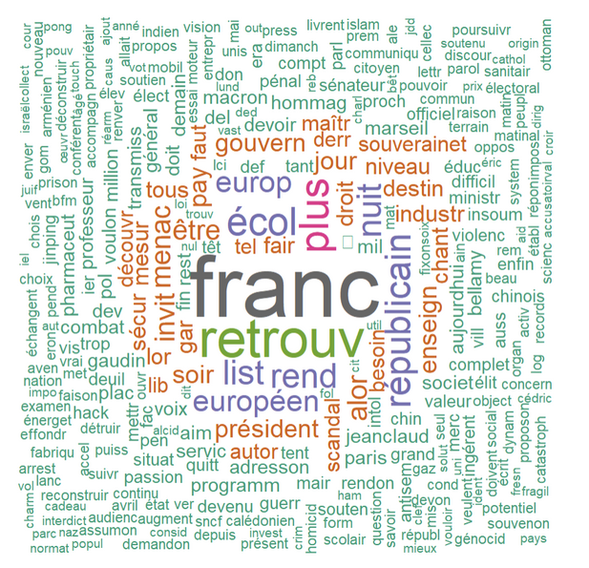
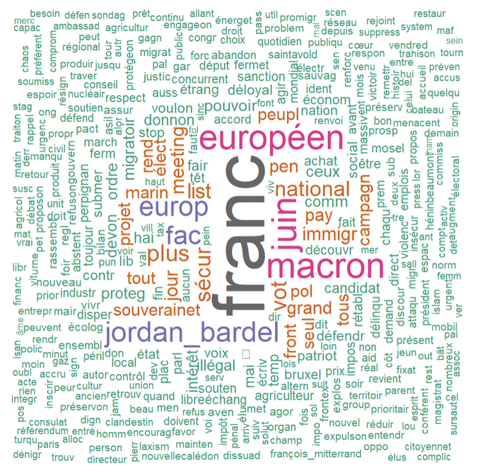
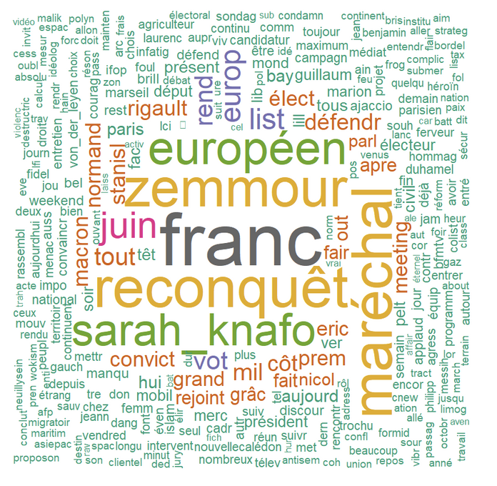
Partiti di destra
Les Republicains
Rassemblement National
Reconquete
francia, ritrovare, lista, rendere, repubblicani, insegnare, scoprire, invitare, diritto, destino, nuovo
Francia, ritrovare, lista, rendere, repubblicani, insegnare, scoprire, invitare, diritto, destino, nuovo
Francia, immigrazione, Macron, Bardella, sicuro, tutto, popolo, nazionale, progetto, campagna
16

Slide 17
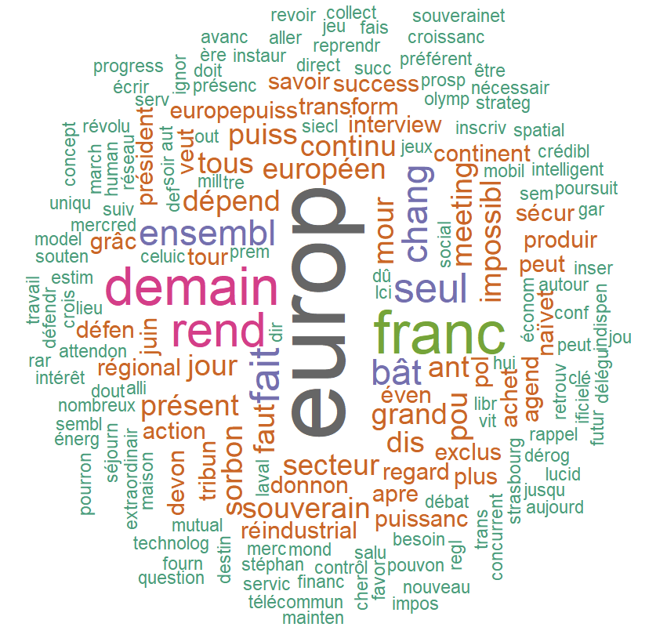
Renaissance
Partiti di centro
Europa, Francia, domani, rendere, fare, insieme, cambiare, continuare, dipendere, presidente, trasformare, difendere
06
17

Slide 18
Sentiment analysis
with syuzhet
Le fasi
Pulizia del testo
syuzhet è una libreria R capace di comprendere 108 lingue, tra cui il francese, e di classificare il testo dei post twitter in sentiment positivo e negativo
Assegnazione di un punteggio ad ogni parola, basato sul sentiment
syuzhet utilizza il "NRC Word-Emotion Association Lexicon" (NRC Emolex). Questo dizionario contiene migliaia di parole con le relative associazioni a otto emozioni di base: gioia, tristezza, rabbia, paura, disgusto, sorpresa, fiducia e anticipazione
Assegnazione del sentiment al testo in base alla somma dei punteggi associati ad ogni parola presente in esso
18

Slide 19
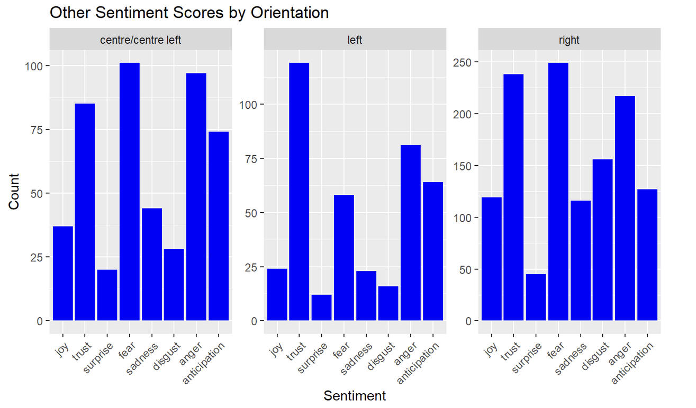
Gioia: soddisfazione o gratificazione derivante da eventi positivi
Fiducia: Credenza o convinzione che qualcuno o qualcosa sia affidabile
Sorpresa: Reazione improvvisa e inaspettata a qualcosa che accade
Paura: Emozione associata a una minaccia percepita
Tristezza: Sentimento di dispiacere, malinconia o perdita causato da eventi negativi
Disgusto: Forte avversione o repulsione verso qualcosa considerato offensivo
Rabbia: Emozione intensa di ira, irritazione o frustrazione causata da una situazione percepita come ingiusta, dannosa o provocatoria
Anticipazione: è l'emozione che si prova in attesa di qualcosa di futuro, come un evento piacevole o una sfida imminente
19

Slide 20
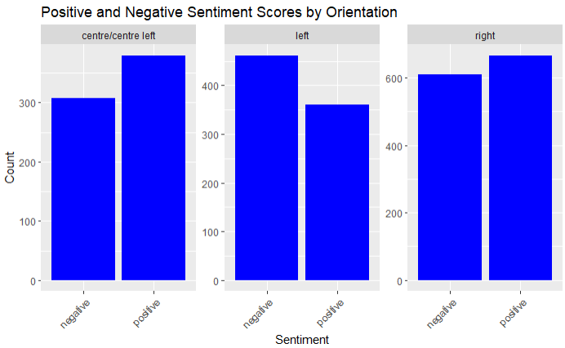
Sentiment Analysis
Positive and negative posts
06
20

Slide 21
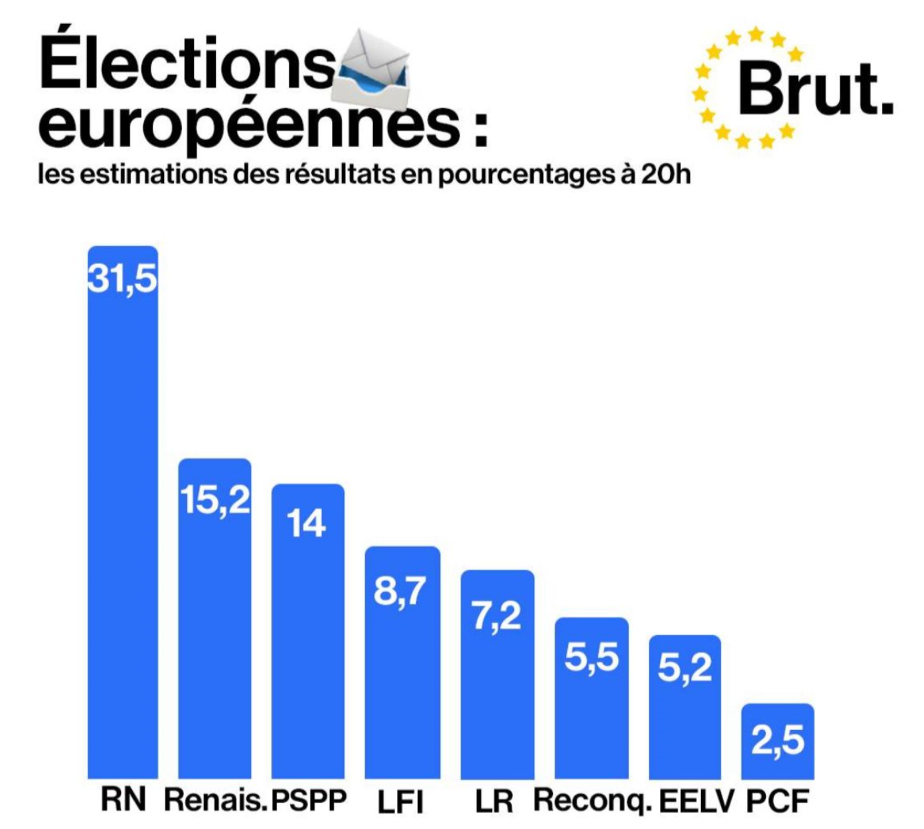

Slide 22
Thank
You
Mariateresa Russo
Melania Uccello
Enrico D’Orso
Davide Bagno

